Slide 1
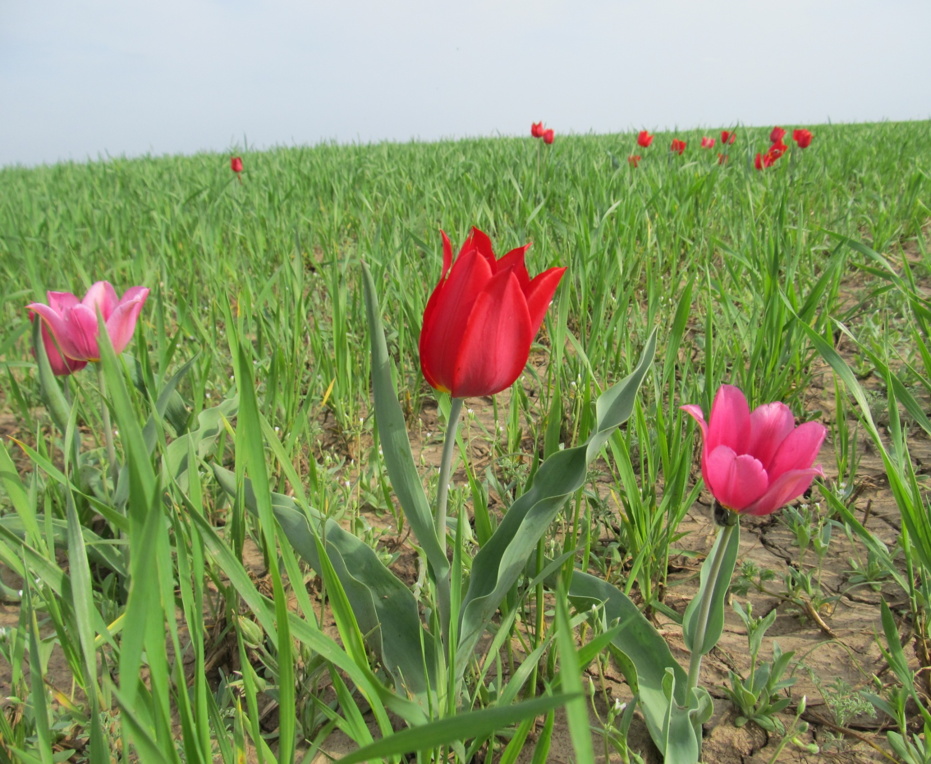
Кутейниковское сельское поселение
Исполнение бюджета Кутейниковского сельского поселения Зимовниковского района за 2023 год

Slide 2
Направления бюджетной и налоговой политики
Кутейниковское сельское поселение
Совершенствование налоговой политики и нормативно – правового регулирования бюджетного процесса в Кутейниковском сельском поселении
Увеличение собираемости
налогов
Обеспечение сбалансированности местного бюджета
Предоставление качественных муниципальных
услуг

Slide 3
Формирование и исполнение местного бюджета на основе муниципальных программ Кутейниковского сельского поселения
Кутейниковское сельское поселение
Местный бюджет
в 2023 году сформирован и исполнен в программной структуре расходов на основе утвержденных Администрацией Кутейниковского сельского поселения
10 муниципальных программ.
На их реализацию в 2023 году было направлено 18028,3 тыс. рублей или 98,4 процента всех расходов местного бюджета.

Slide 4
Обеспечение сбалансированности местного бюджета
Кутейниковское сельское поселение
Бюджету Кутейниковского сельского поселения предоставлено 7956,4 тыс.рублей безвозмездных поступлений из бюджетов других уровней. В их числе дотации в сумме 3767,0 тыс.рублей.
Просроченная кредиторская задолженность по расходам бюджета Кутейниковского сельского поселения на 01.01.2024 года отсутствует.
Муниципальный долг на 01.01.2024 года отсутствует.
Бюджет Кутейниковского сельского поселения исполнен с дефицитом в сумме 1 315,4 тыс.руб.

Slide 5
Динамика основных показателей бюджета Кутейниковского сельского поселения
Кутейниковское сельское поселение

Slide 6
Исполнение бюджета Кутейниковского сельского поселения за 2023 год по налоговым доходам
Кутейниковское сельское поселение
Наименование показателей | План 2023 года | Исполнение за 2023 год | Процент исполнения | Уд. вес в сумме доходов
НАЛОГОВЫЕ ДОХОДЫ, ИЗ НИХ | 5657,1 | 5282,9 | 93,4 | 100,0
Налог на доходы физических лиц | 1456,2 | 1560,1 | 107,1 | 29,3
Единый сельскохозяйственный налог | 1845,6 | 1888,9 | 102,3 | 35,8
Налог на имущество физических лиц | 71,0 | 77,4 | 109,0 | 1,5
Земельный налог | 2275,8 | 1752,1 | 77,0 | 33,3
Государственная пошлина | 8,5 | 4,4 | 51,8 | 0,1

Slide 7
Объем налоговых и неналоговых доходов местного бюджета в 2023 году составил 9 040,5 тыс.рублей
Кутейниковское сельское поселение

Slide 8
Динамика собственных доходов местного бюджета тыс.рублей
Кутейниковское сельское поселение

Slide 9
Структура расходов местного бюджета в 2023 году тыс.рублей
Кутейниковское сельское поселение
Общегосударственные вопросы
7699,3
Национальная оборона
119,7
Национальная безопасность и правоохранительная деятельность 4121,9
Национальная экономика
22,5
Жилищно-коммунальное хозяйство
1446,1
Культура
4828,6
Межбюджетные трансферты 73,0
18312,3

Slide 10
Динамика расходов бюджета Кутейниковского сельского поселения
Кутейниковское сельское поселение

Slide 11
Расходы на реализацию муниципальных программ Кутейниковского сельского поселения в 2023 году
Кутейниковское сельское поселение
ЖКХ 1268,0 тыс.руб. | Обеспечение общественного порядка 3.0 тыс.руб. | Защита от ЧС, пожарная безопас- ность 4171,1 тыс.руб. | Развитие культуры и спорта 4697,9 тыс.руб. | Охрана окружающей среды 51,1 тыс.руб.
Экономическое развитие 0,5 тыс.руб. | Развитие муниципальной службы 49,3 тыс.руб. | Управление муниципальным имуществом 22,0 тыс.руб. | Энергосбережение 133,0 тыс.руб. | Управление муниципальными финансами 7632,5 тыс.руб.

Slide 12
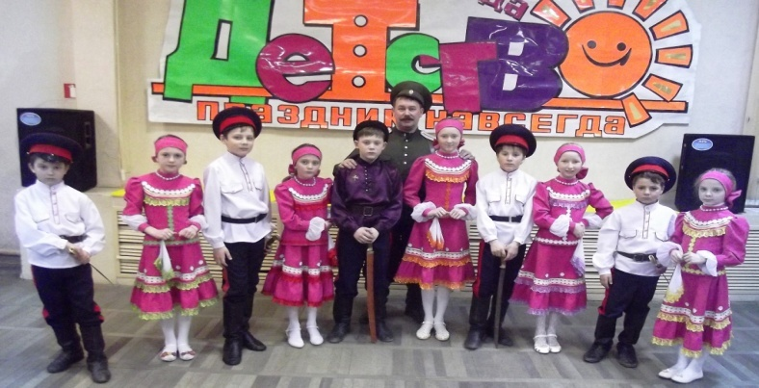
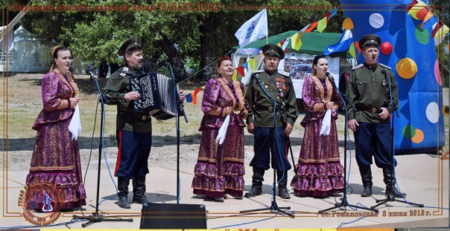
Структура расходов Кутейниковского сельского поселения на культуру и спорт в 2023 году – 4828,6 тыс.рублей
Кутейниковское сельское поселение

Slide 13
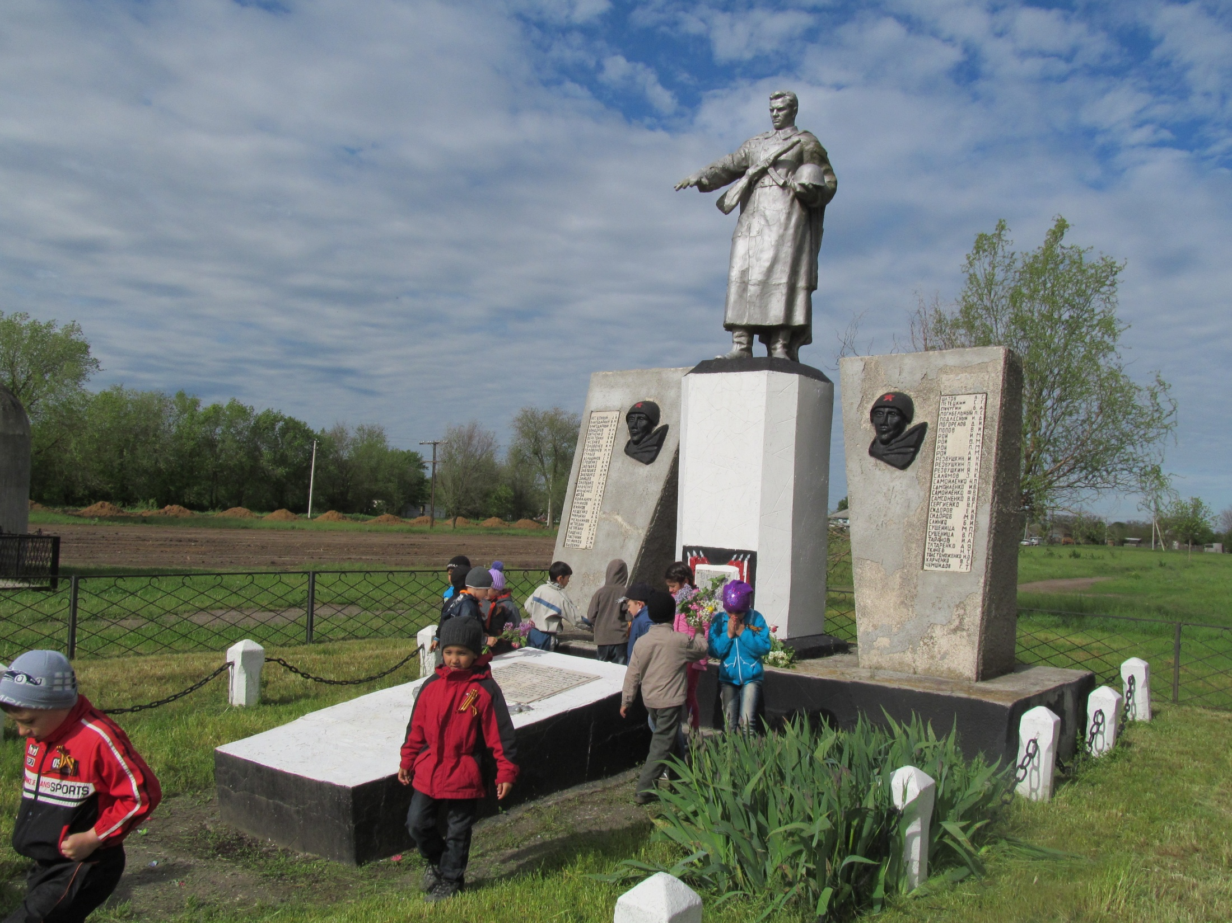
ОСНОВНЫЕ (ЗНАЧИМЫЕ) НАПРАВЛЕНИЯ РАСХОДОВ КУТЕЙНИКОВСКОГО СЕЛЬСКОГО ПОСЕЛЕНИЯ В 2023 ГОДУ
Кутейниковское сельское поселение
Противоклещевая обработка территории– 31,9 тыс.руб.
Содержание уличного освещения в поселении – 473,1 тыс.руб.
Ограждение кладбища в х.Харьковский– 330,1 тыс.руб.
Работы по благоустройству территории (в т.ч. обрезка деревьев)– 58,4тыс.руб.
Трактор Беларусь с прицепным оборудованием– 4060,6 тыс.руб.
Текущий ремонт памятника в х.Петровский – 75,7 тыс.руб.

